Slide 1
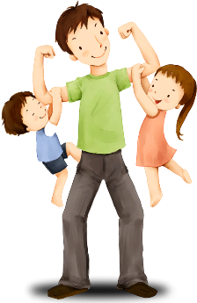

Интерактивная викторина
Викторина
про пап

Slide 2
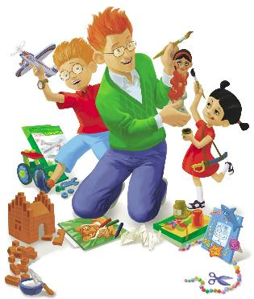
Ребята!
Папа - глава семьи. Папа - самый лучший друг.
А знаете ли вы пап из сказок, песен, мультфильмов, стихотворений? Давайте проверим!

Slide 3
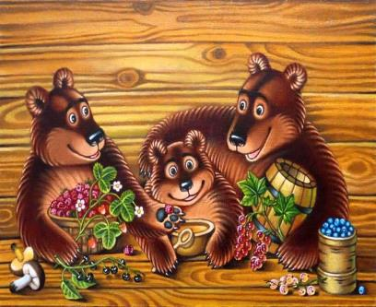


Мишутка жил в избушке с матерью Настасьей Петровной и отцом …
Михайло Потапыч
Михайло Иваныч

Slide 4
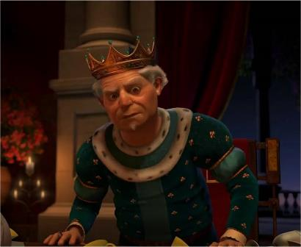
Как звали отца Фионы из сказочной повести «Шрек»?
Гарольд
Чарминг

Slide 5
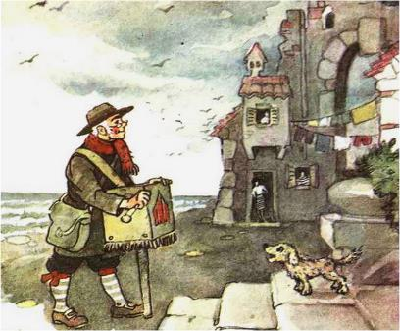
На каком музыкальном инструменте играл папа Карло?
балалайка
шарманка

Slide 6
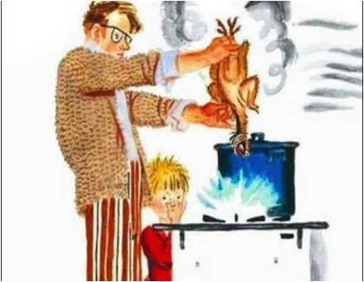
Какое блюдо решил приготовить Денискин папа на обед в рассказе В. Драгунского?
котлеты
бульон

Slide 7
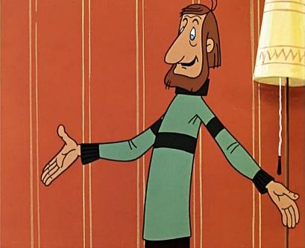
Как зовут папу Дяди Фёдора?
Михаил
Дмитрий

Slide 8
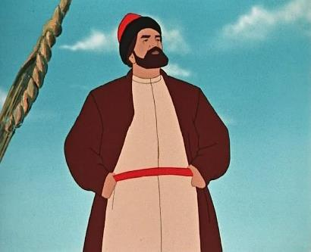
Кем по роду занятий был отец Настеньки из сказки «Аленький цветочек»?
купец
ремесленник

Slide 9
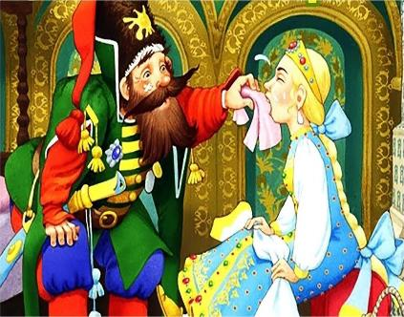
Что пообещал царь-отец тому, кто рассмешит его дочь Царевну Несмеяну?
отдать дочь в жёны
полцарства

Slide 10
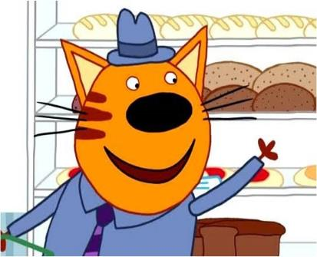
Кем работает папа Котя из мультфильма «Три кота»?
директор
кондитер

Slide 11
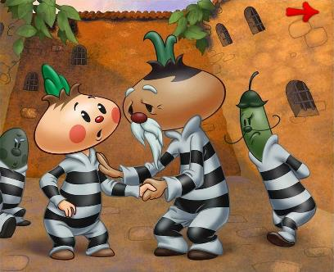
Сколько детей было у старого Чиполлоне?
8
10

Slide 12
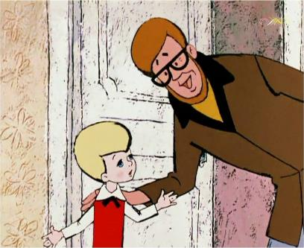
В каком виде спорта папа Малыша имел золотые медали?
в беге
в стрельбе

Slide 13
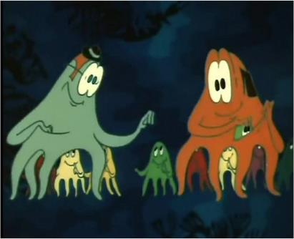
Сколько осьминожек насчитали папы-осьминоги, когда пытались поделить своих детей?
19
18

Slide 14
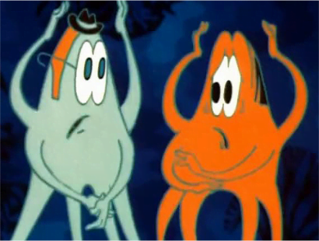
За что папа-осьминог наказал своего сына?
за стрельбу из рогатки
за стрельбу из пистолета

Slide 15
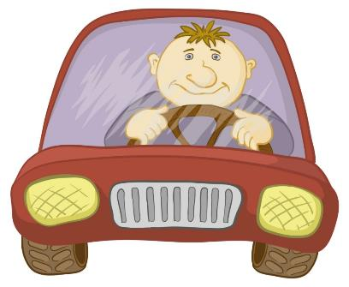
Что, согласно песне, «где-то за городом, очень недорого» купил папа?
дом
автомобиль

Slide 16
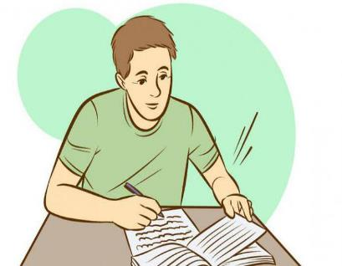
Из-за чего папа в стихотворении А.Л. Барто не спал до зари?
готовился к экзамену
у него болела голова

Slide 17
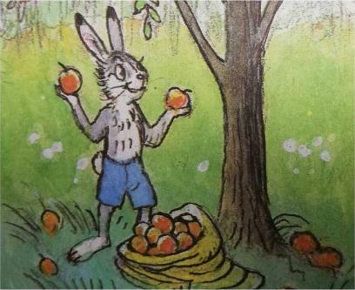
Что папа-заяц нёс в мешке своим зайчатам в сказке В.Сутеева?
морковь
яблоки

Slide 18
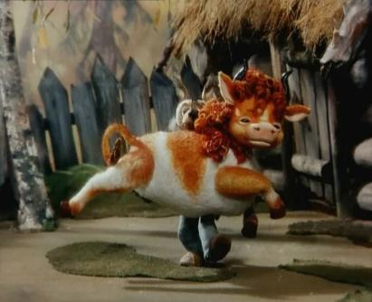
Как подросший бычок назвал волка в мультфильме «Волк и телёнок»?
папаня
батяня

Slide 19
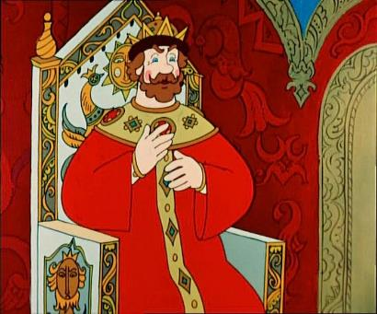
Как звали отца князя Гвидона из сказки А.С. Пушкина?
царь Салтан
царь Дадон

Slide 20
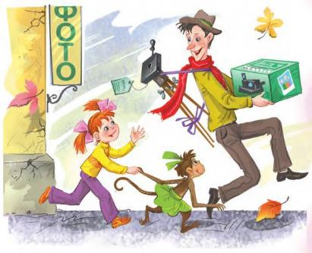
Кем работал папа Веры из повести Э. Успенского «Вера и Анфиса»?
учитель
инженер

Slide 21
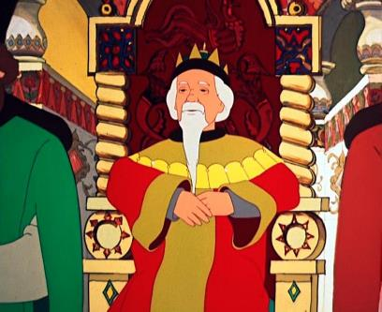
Кого должен был взять в жёны Иван-царевич по приказу отца?
змея
лягушка

Slide 22

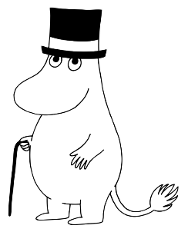
Какую фразу часто повторял Муми-папа в сказке Т. Янсона?
«Клянусь своим хвостом!»
«Клянусь своей шляпой!»

Slide 23
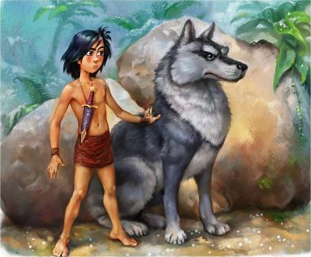
Как звали волка - приёмного отца Маугли?
Акера
Акела

Slide 24
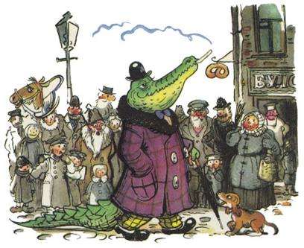
У мальчика сильно болели зубы. Чтобы облегчить страдания, отец стал рассказывать ему сказочную историю. Кто он?
Г.Х. Андерсен
К.И. Чуковский

Slide 25

Кем, согласно песни, папа не может быть?
мама
бабушка

Slide 26
Ребята, а что вы можете рассказать про своих пап?

